Slide 1


МОСКОВСКИЙ АВИАЦИОННЫЙ ИНСТИТУТ
(НАЦИОНАЛЬНЫЙ ИССЛЕДОВАТЕЛЬСКИЙ УНИВЕРСИТЕТ)
ФАКУЛЬТЕТ «ПРИКЛАДНАЯ МАТЕМАТИКА И ФИЗИКА»
КАФЕДРА «ВЫЧИСЛИТЕЛЬНАЯ МАТЕМАТИКА И ПРОГРАММИРОВАНИЕ»
Клёнов Евгений Александрович
ИССЛЕДОВАНИЕ И РАЗРАБОТКА МОДЕЛЕЙ, АЛГОРИТМОВ
И ПРОГРАММНОГО ОБЕСПЕЧЕНИЯ КОНКУРЕНТНОГО АНАЛИЗА (НА ПРИМЕРЕ РЕШЕНИЯ ЗАДАЧ АЭРОКОСМИЧЕСКОЙ ОТРАСЛИ)
Специальность 05.13.01
Системный анализ, управление и обработка информации
(авиационная и ракетно-космическая техника)
Научный руководитель
к.т.н., с.н.с., доцент МАИ Скородумов С.В.
Москва, 2016

Slide 2
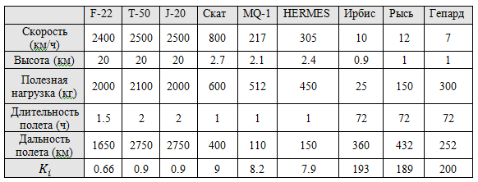
Конкурентного анализа в секторе ОАТ
Истребителей 5-го поколения:
  F-22 Raptor (США), ПАК ФА T-50 (Россия), Chengdu J-20 (Китай)
Беспилотные летательные аппараты:
  MQ-1 Predator (США), Скат (Россия), HERMES 1500 (Израиль)
Микродирижабли/аэростаты :
  Ирбис (Россия), Рысь (Россия), Гепард (Россия)

Slide 3
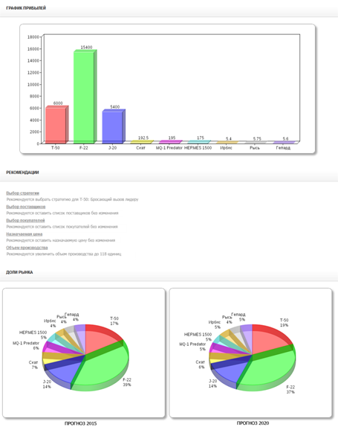
Результаты конкурентного анализа в секторе ОАТ

Slide 4
Результаты конкурентного анализа в секторе ОАТ

Slide 5
Результаты конкурентного анализа в секторе МИС

Slide 6
Результаты исследования
Предложены следующие модификации классической модели анализа пяти сил М.Портера: введение новой шестой силы – комплементоров, введение самоподобных предфрактальных иерархических рыночных подсистем, введение этапов жизненного цикла продукта – научно-технического, технологического и рыночного [4–7, 9, 10, 14, 21–24].
Разработана агентная модель глобальной конкуренции, включающая в себя предложенные модификации. Для определения характера взаимодействий между агентами используется аппарат теории игр. Предложен метод количественной оценки показателей конкурентоспособности производителей высокотехнологичной продукции [4,7,9,10,19–24].

Slide 7
Результаты исследования
Разработан программно-аппаратный комплекс Competition, позволяющий ЛПР от инновационных компаний проектировать конкурентную стратегию на основе анализа и прогнозирования состояния отраслевых рынков в соответствии с моделью глобальной конкуренции. В состав комплекса входит система поддержки принятия решений и модуль автоматизированного сбора данных. [4–6,8–12,14,17,18,21–24].
В результате работы программно-аппаратного комплекса Competition получены рекомендации по повышению конкурентоспособности программного продукта путем внедрения в его состав модуля сбора и анализа показаний датчиков первичной информации с помощью технологии биологической обратной связи – носимых устройств микроэлектроники, выступающих в качестве интернет-вещей, на основе которых спроектирована медицинская информационно-аналитическая система ЦифроМед [1–3,13,15,16,20,25].

Slide 8
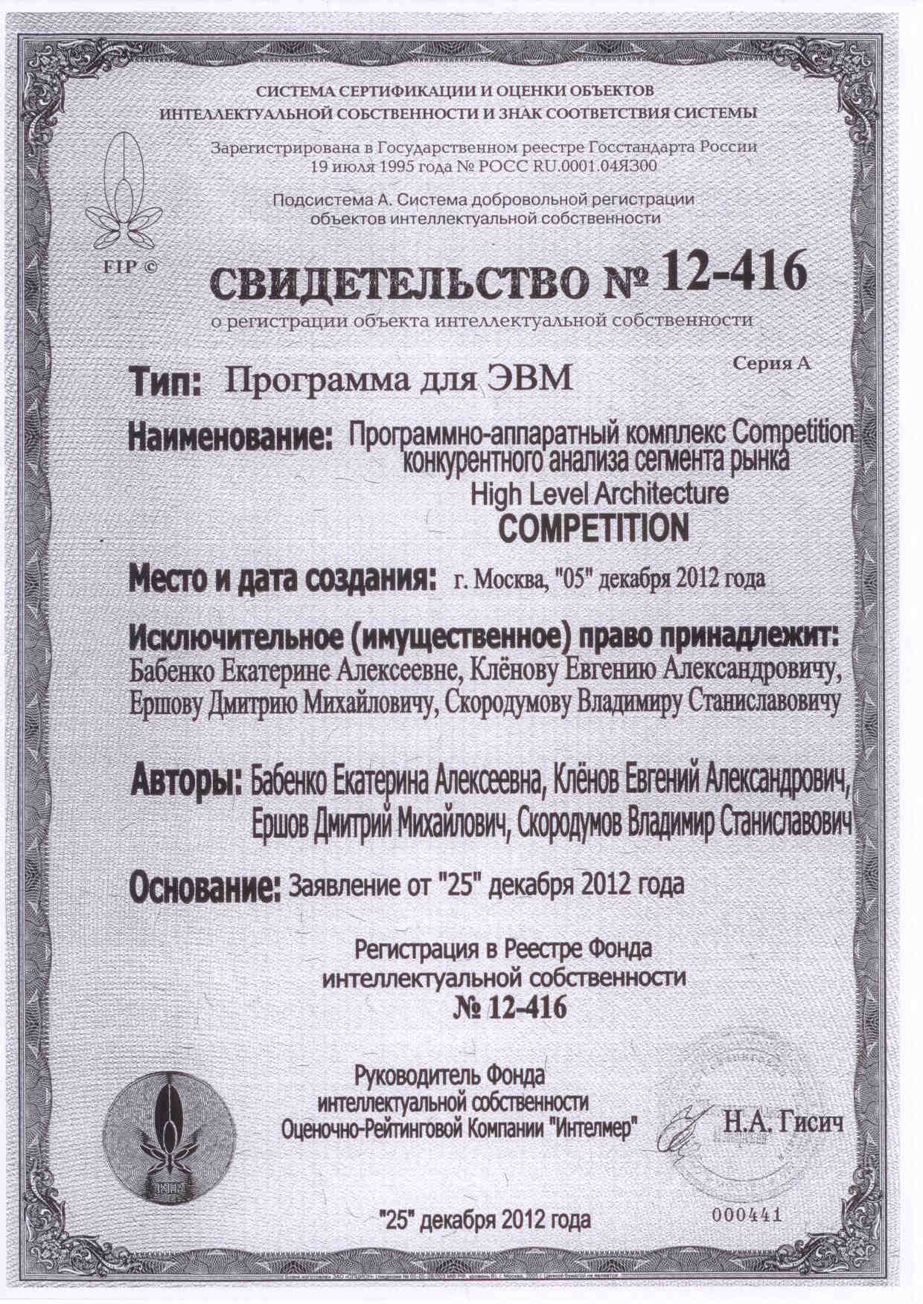
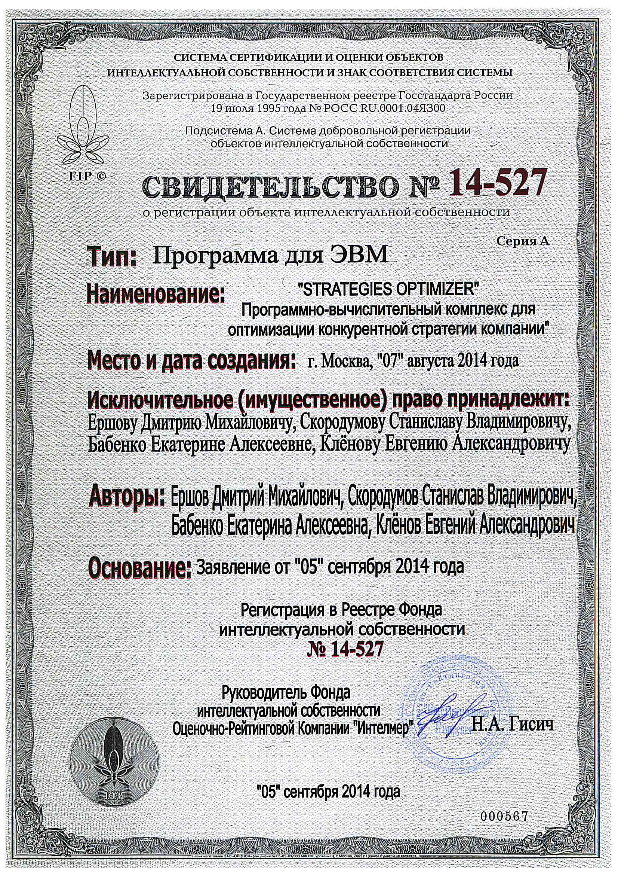
Свидетельства о регистрации объектов интеллектуальной собственности

Slide 9
СПАСИБО ЗА ВНИМАНИЕ!
ВАШИ ВОПРОСЫ? eaklenov@gmail.com

